Slide 1
数据分析与可视化（1）
2021/5/18

Slide 2
目录
1
绘制柱形图
2
绘制条形图
3
绘制折线图

Slide 3
常见类型
柱形图是以宽度相等的柱形高度的差异来显示统计指标数值大小的一种图形，常用于显示一段时间内的数据变化或显示各项之间的比较情况。
为了分析各省份员工的性别分布情况，需要根据【各省份员工性别分布】工作表绘制簇状柱形图。
常见的柱形图包括簇状柱形图、堆积柱形图和百分比堆积柱形图。

Slide 4
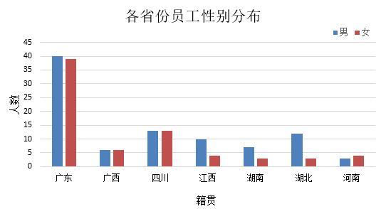
常见类型
簇状柱形图用于比较各个类别的值，如图所示，显示各省份的员工男女人数分布。

Slide 5
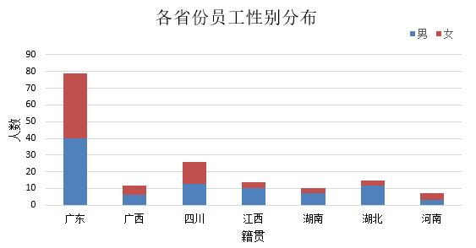
常见类型
堆积柱形图用于显示单个项目与整体之间的关系，如图所示，显示各省份的员工男女人数分布。

Slide 6
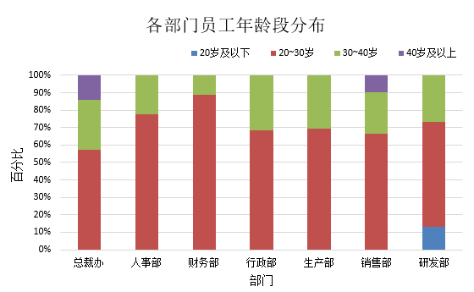
常见类型
百分比堆积柱形图用于比较各个类别数占总类别数的百分比大小，如图所示，显示各部门每个年龄段的员工百分比分布情况。
所谓的“堆积”，就是将数据表中同一行（图表中同一横坐标值）的数据相加。同一部门上的4个年龄段的数据相加结果为100%，然后根据所占的比例来分配各比例的颜色区域大小。

Slide 7
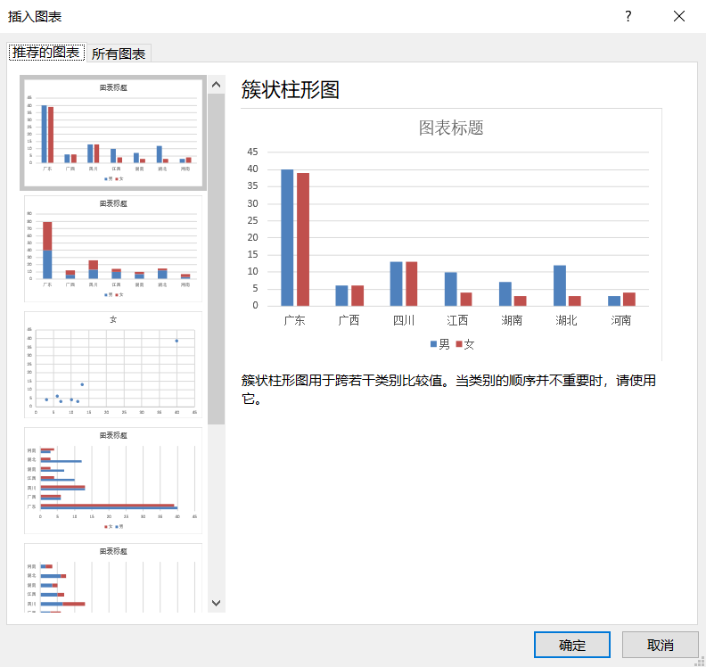
绘制簇状柱形图
利用【各省份员工性别分布】工作表绘制簇状柱形图，基本步骤如下。
（1） 进入【插入图表】对话框
选择单元格区域A1:C8，在【插入】选项卡的【图表】命令组中，单击 按钮，弹出【插入图表】对话框，如图所示。

Slide 8
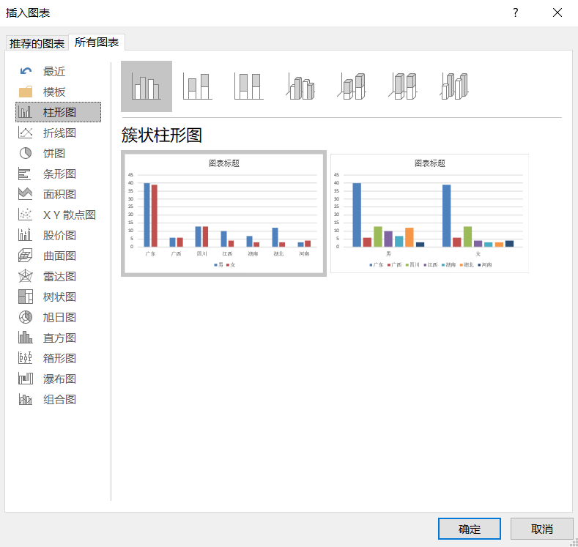
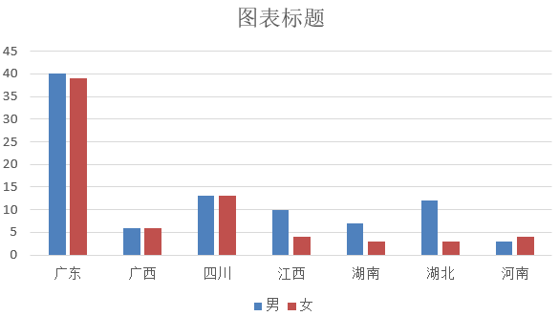
绘制簇状柱形图
（2） 新建簇状柱形图
切换至上图中所示的【所有图表】选项卡，选择【柱形图】选项，如左图所示。单击【确定】按钮，即可绘制簇状柱形图，如右图所示。

Slide 9
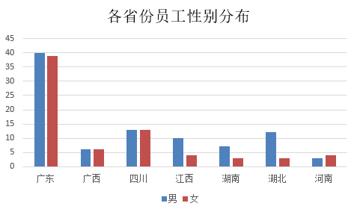
绘制簇状柱形图
（3） 美化簇状柱形图，具体操作如下。
修改图表标题。单击【图表标题】文本激活图表标题文本框，将其修改为“各省份员工性别分布”，字体改为宋体，字体颜色改为黑色，如图所示。

Slide 10
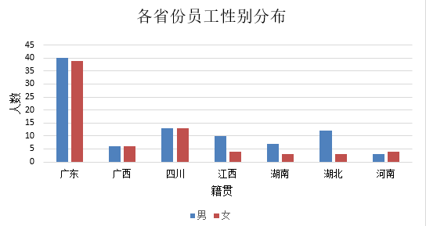
绘制簇状柱形图
添加坐标轴标题。单击右侧的 按钮，在弹出的快捷菜单中勾选【坐标轴标题】选项，并将横坐标修改为“籍贯”，纵坐标修改为“人数”；坐标轴标题和坐标轴标签的字体改为宋体，字体颜色改为黑色，如图所示。

Slide 11
绘制簇状柱形图
将图例移至右上角的位置，如图所示。

Slide 12
目录
1
绘制柱形图
2
绘制条形图
3
绘制折线图

Slide 13
常见类型
条形图是以宽度相等的条形长度的差异来显示统计指标数值大小的一种图形，在条形图中，通常沿纵轴标记类别，沿横轴标记数值。
为了分析各部门员工的性别分布情况，需要根据【各部门员工性别分布】工作表绘制簇状条形图。
常见的条形图包括簇状条形图、堆积条形图和百分比堆积条形图。

Slide 14
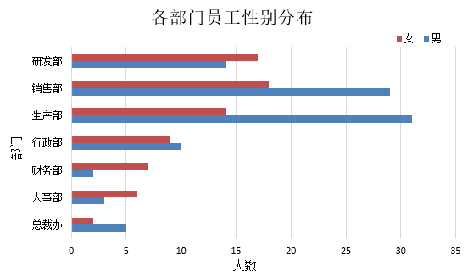
常见类型
簇状条形图用于比较各个类别的值，如图所示，显示各部门男性人数与女性人数的分布。

Slide 15
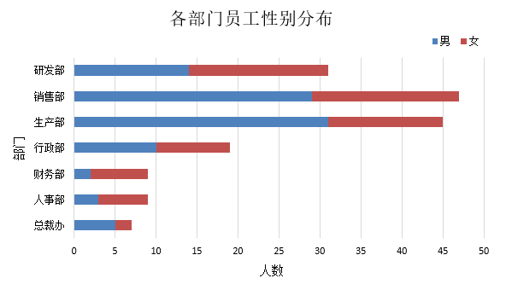
常见类型
堆积条形图用于显示单个项目与整体之间的关系，如图所示，显示各部门员工人数，并显示男女人数分布。

Slide 16
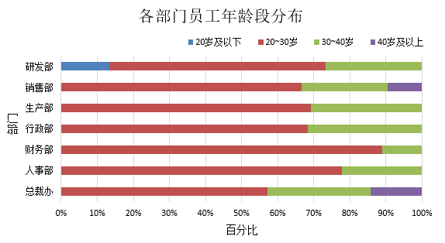
常见类型
百分比堆积条形图用于比较各个类别的每一数值所占总数值的百分比大小，如图所示，显示各部门每个年龄段的员工百分比分布情况。

Slide 17
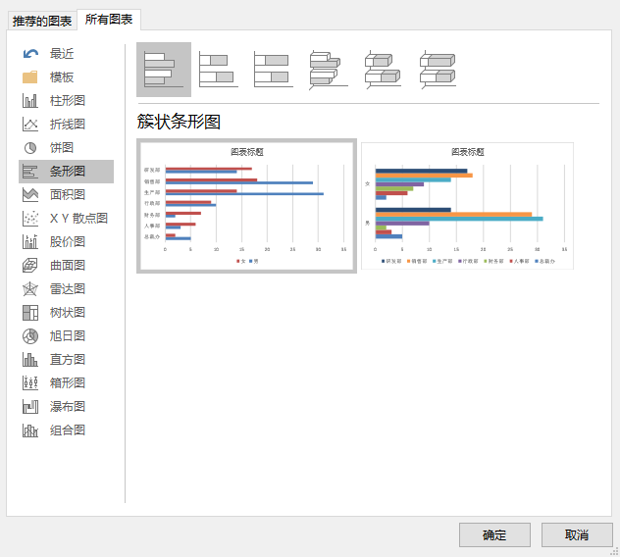
绘制簇状条形图
利用【各部门员工性别分布】工作表绘制簇状条形图，基本步骤如下。
（1） 新建簇状条形图
选择单元格区域A1:C8，在【插入】选项卡的【图表】命令组中，单击 按钮，弹出【插入图表】对话框，如绘制簇状柱形图步骤（1）图中所示。切换至该图中所示的【所有图表】选项卡，选择【条形图】选项，如图所示。

Slide 18
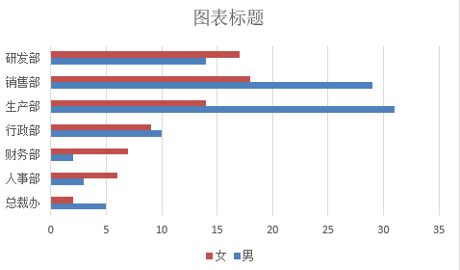
绘制簇状条形图
单击上图中的【确定】按钮，即可绘制簇状条形图，如图所示。

Slide 19
绘制簇状条形图
（2） 美化簇状条形图，具体步骤如下。
单击【图表标题】文本激活图表标题文本框，将图表标题改为“各部门员工性别分布”。
添加坐标轴标题，单击右侧的 按钮，在弹出的快捷菜单中勾选【坐标轴标题】选项，将横坐标标题改为“人数”，纵坐标轴标题改为“部门”。
图表标题、坐标轴标题和标签的字体改为宋体，字体颜色改为黑色。
将图例移至右上角，最终效果如图所示。

Slide 20
目录
1
绘制柱形图
2
绘制条形图
3
绘制折线图

Slide 21
常见类型
折线图用于显示随时间或有序类别而变化的趋势。折线图是点、线连在一起的图表，可反映事物的发展趋势和分布情况，适合在单个数据点不那么重要的情况下表现变化趋势、增长幅度。
为了分析已购买客户数量与销售额之间的关系，根据【季度销售任务完成情况】工作表绘制折线图。
常见的折线图包括基础折线图、堆积折线图和百分比堆积折线图。

Slide 22
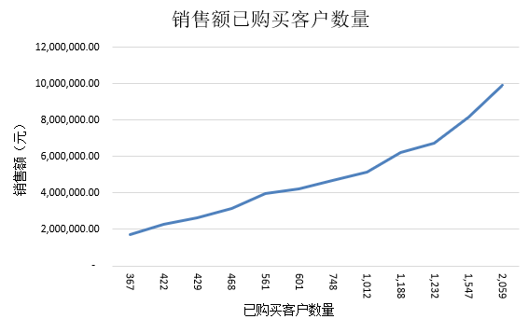
常见类型
折线图常用于显示数据随时间或有序类别而变化的趋势，可以很好地表现出数据是递增还是递减、增减的速率、增减的规律（周期性、螺旋性等）、峰值等特征，如图所示，显示总销售额随已购买的客户数量变化的趋势。

Slide 23
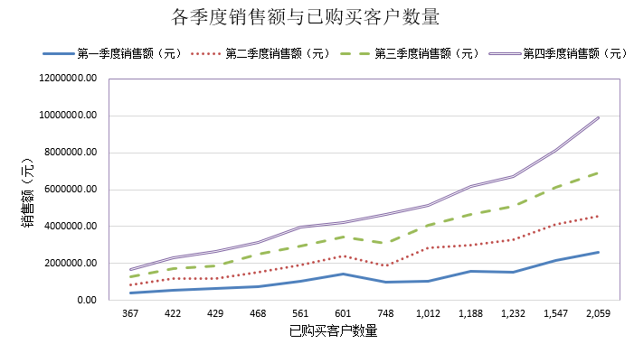
常见类型
堆积折线图能够将统一时期的数据累加以及总和的发展趋势体现出来，如图所示，显示各季度销售额随已购买的客户数量变化的趋势。

Slide 24
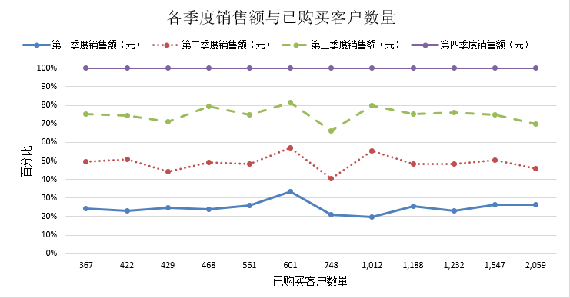
常见类型
百分比堆积折线图用于显示每一数值所占百分比随时间或有序类别而变化的趋势，如图所示，显示销售额随已购买的客户数量变化情况。

Slide 25
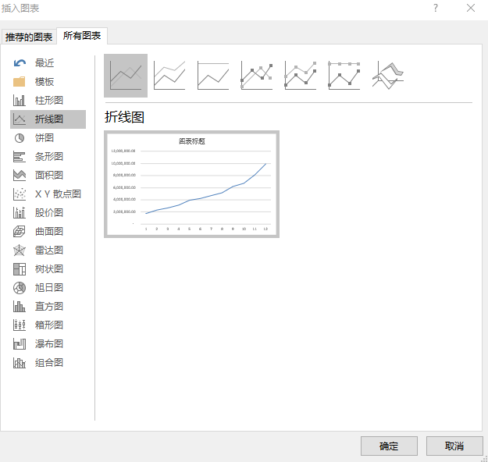
绘制基础折线图
利用【销售任务完成情况】工作表绘制基础折线图，基本步骤如下。
（1） 新建基础折线图
对“已购买客户数量”字段，按照升序进行排序，选择单元格区域E2:E13，在【插入】选项卡的【图表】命令组中，单击 按钮，弹出【插入图表】对话框，如绘制簇状柱形图步骤（1）图中所示。切换至该图中所示的【所有图表】选项卡，选择【折线图】选项，如图所示。

Slide 26
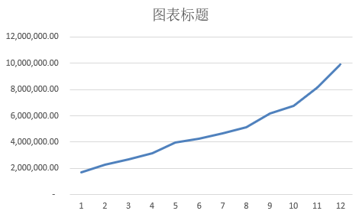
绘制基础折线图
单击上图中的【确定】按钮，即可绘制基础折线图，如图所示。

Slide 27

绘制基础折线图
（2） 美化基础折线图，具体步骤如下。
单击【图表标题】文本激活图表标题文本框，将图表标题改为“销售额与已购买客户数量”。
添加坐标轴标题，单击右侧的 按钮，在弹出的快捷菜单中勾选【坐标轴标题】选项，将横坐标标题改为“已购买客户数量”，纵坐标轴标题改为“销售额（元）”。
图表标题、坐标轴标题的字体改为宋体，图表标题、坐标轴标题及其标签的字体颜色改为黑色，如图所示。

Slide 28

小结
本章主要介绍了柱形图、条形图、折线图的常见类型，并绘制基础图形。
其中，常见的柱状图包括簇状柱形图、堆积柱形图和百分比堆积柱形图；
常见的条形图包括簇状条形图、堆积条形图和百分比堆积条形图；
常见的折线图包括基础折线图、堆积折线图和百分比堆积折线图；

Slide 29
相关的实训、课程视频等资源：
https://edu.tipdm.org
相关的培训动态：
http://www.tipdm.com/pxdt/index.jhtml

